Slide 1

Prof. Me. Fabio Gomes Rocha
gomesrocha@gmail.com
www.fabiogomesrocha.com
Aspectos práticos da bibliometria e ferramentas de difusão científica

Slide 2
Fabi
Qualificação
Doutorando do PPED
Mestre em Ciências da Computação – UFS
Bacharel em Sistemas de Informação
Tecnólogo em Programação Web
Professor dos cursos de Ciências da Computação e Sistemas de Informação – Unit
Líder do GPITIC
Membro do GPHPE
Editor executivo da Revista Interfaces Científicas: Exatas e Tecnológica
Baseado na palestra do Prof. Dr. Alejandro C. Frery

Slide 3
Fabi
Agenda
Pesquisa
Fator de impacto
Revisão Sistemática
Buscas de trabalhos
Mão na massa
Baseado na palestra do Prof. Dr. Alejandro C. Frery

Slide 4
Pesquisa
Conforme Volpato (2007b):
Pesquisa: toda atividade realizada para descobrir a resposta à alguma indagação. Nem toda pesquisa é pesquisa científica.
Pesquisa científica: a que utiliza metodologia e pressupostos científicos, independentemente do objeto de estudo.
Ciência é internacional por natureza.

Slide 5
Qual a relação da publicação com fazer ciência?
Lembrando Volpato (2006, 2007a,b)
Pesquisa sem originalidade não é pesquisa científica ;
Pesquisa sem método não é pesquisa científica;
Pesquisa não publicada em veículos de impacto não é pesquisa científica.

Slide 6
O que são veículos de impacto?
Quanto maior o impacto pretendido, melhor deverá ser o veículo. “Melhor” deve ser entendido como:
Mais internacional na sua composição editorial, no seu conteúdo e na sua divulgação;
Mais validado;
Mais perene;
Mais visível e facilmente acessível.

Slide 7
Bibliometria
O que foi produzido?
Bibliometria
Quem e onde foi publicado?
Quem utilizou?

Slide 8
Bibliometria
É um campo das áreas de Biblioteconomia e Ciência da Informação que aplica métodos estatísticos e matemáticos para analisar o curso da comunicação escrita de uma determinada disciplina.

Slide 9

Fabi
Agenda
Pesquisa
Fator de impacto
Revisão Sistemática
Buscas de trabalhos
Mão na massa

Slide 10
Fator de impacto
Fator de Impacto: número de citações recebidas nos últimos dois anos, dividido pelo número de artigos publicados no mesmo período.
Por ser o índice mais importante para a média da comunidade, faz parte das informações oferecidas pelo Portal de Periódicos da CAPES.

Slide 11
Calculando Fator de impacto
A versão “oficial” é a que consta no JCR (Journal Citation Reports), mas é uma informação relativamente restrita e cara;
O Publish or Perish fornece gratuitamente dados comparativos úteis (http://www.harzing.com/pop.htm);
O SCImago é outro recurso ainda mais poderoso e, também, gratuito (http://www.scimagojr.com);
Google Scholar permite você analisar seu fator de impacto.

Slide 12
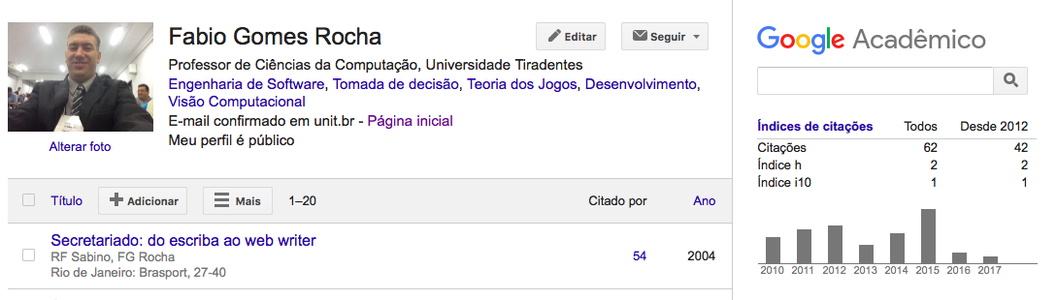
Usando o Google para ver o impacto

Slide 13
O que a Qualis está usando ou usará e o que todos usam no mundo?
Eigenfactor
Article Influence
Cited-half life
HIndex

Slide 14
Fabi
Agenda
Pesquisa
Fator de impacto
Revisão Sistemática
Buscas de trabalhos
Mão na massa

Slide 15
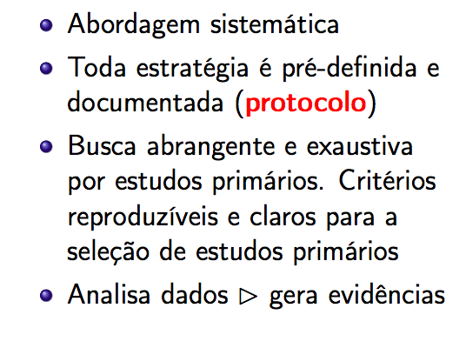
Revisão Sistemática

Slide 16
Bases de dados
Portal de periódico da Capes
Portal de Teses da Capes
ISI Wef of Science
Scopus
Google Scholar
Outras.

Slide 17
Fabi
Agenda
Pesquisa
Fator de impacto
Revisão Sistemática
Buscas de trabalhos
Mão na massa

Slide 18
Google Scholar
“texto” → busca texto na íntegra
texto +texto → traz as duas informações
texto ext:pdf → traz dados com informações com base no texto, desde que a extensão seja em pdf;
texto –texto → traz informações com o primeiro texto sem o segundo.

Slide 19
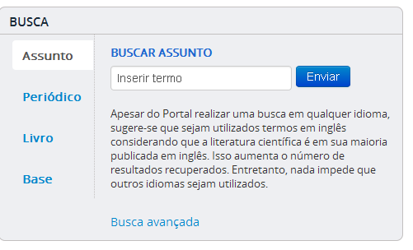
Periódicos da CAPES
Permite buscar bases como isi

Slide 20
Periódicos da CAPES: Busca
Permite identificar as bases disponíveis no portal por:
Palavras do título ou ordem alfabética;
Tipo de conteúdo abrangido, editor/fornecedor; e
Área/ subárea com opções de exibição de todo o conteúdo do portal ou apenas bases de livre acesso ou nacionais.

Slide 21
Busca por assunto
Dispõe de ferramenta de busca que permite identificar artigos e documentos que tratam sobre os termos utilizados na busca.
A busca é realizada em diferentes fontes de informação e os resultados podem ser analisados com filtros referentes aos conteúdos recuperados.

Slide 22
Termos de busca
Buscando por uma expressão - Uso de termos simples e compostos:
O uso de aspas no “termo composto” recupera os registros que contenham as palavras juntas. “Educational technology”
O termo composto, sem aspas, o sistema localiza registros que contenham as palavras, não importando a posição.
Uso de booleanos:
Os operadores devem ser digitados em letras maiúsculas, caso contrário será considerado como parte da expressão de busca.
AND → significa e
OR → significa ou
NOT → signigica não
Se nenhum operador for incluído a busca é realizada procurando todas as palavras.

Slide 23
Termos de busca
Uso de caracteres curinga:
? Use o sinal de interrogação no lugar de uma letra para que a ferramenta de busca encontre as variações da grafia da palavra.
Wom?n para recuperar woman e women
* Use o sinal de asterisco no final da palavra para recuperar as variações dos sufixos
Behavio* para recuperar behavior , behaviour
Sustain* para recuperar sustainable , sustainability
Develop* para recuperar development , developing, developmental

Slide 24
Exemplos de busca
Documentos sobre tecnologia educacional e criança ou jovens use: “tecnologia educacional” AND (criança OR jovens)
Whatsapp no ensino use: whatsapp AND (ensino OR educação)
Currículo dos cursos de pedagogia , use: curriculo AND curs* AND superior AND pedagogia

Slide 25
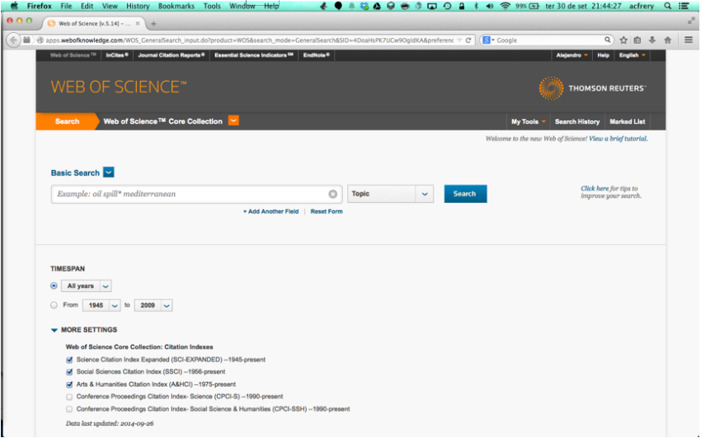
ISI - Web os Science

Slide 26
Onde fazer a revisão bibliográfica?
Depende da área e do tipo de trabalho. Dica:
Periódico da Capes;
ISI Web of Knowledge;
Scopus;
Esgotar o http://www.arXiv.org;
Esgotar anais de eventos de alta qualificação;
Referenciar bons livros, teses e dissertações (Portal de teses da Capes).

Slide 27
Processo evolutivo
Publicação
Publicação indexada
Publicação em revista internacional de qualidade
Impacto/citação

Slide 28
Ferramentas úteis para pesquisa
Jabref
Zotero
Mendley
http://lapes.dc.ufscar.br/tools/start_tool

Slide 29
Difusão
Mendeley
ResearchGate
Academia Edu
Figshare
Orcid

Slide 30

E agora?

Slide 31
Fabi
Agenda
Pesquisa
Fator de impacto
Revisão Sistemática
Buscas de trabalhos
Mão na massa

Slide 32
Referências
Hirsch, J. E. (2005), ‘An index to quantify an individual’s scientific research output’, Proceedings of The National Academy of Sciences 102(46), 16569–16572.
SCImago (2007), ‘SJR – SCImago Journal & Country Rank’, http://www.scimagojr.com. Última consulta em novembro de 2009.
Volpato, G. (2009a), Administração da Vida Científica, Cultura Acadêmica.
Volpato, G. (2009b), Pérolas da Redação Científica, Cultura Acadêmica.
Volpato, G. L. (2006), Dicas para redação científica: por que não somos citados?, 2 ed., Gilson Luiz Volpato, Botucatu.
Volpato, G. L. (2007a), Bases teóricas para redação científica: por que seu artigo foi negado?, Cultura Acadêmica, São Paulo.
Volpato, G. L. (2007b), Ciência: da filosofia à publicação, 5 ed., Cultura Acadêmica, São Paulo.
Volpato, G. L. (2008), Publicação científica, 3 ed., Cultura Acadêmica, São Paulo.
Pereira, M. G. (2012), Artigos Científicos: como redigir, publicar e avaliar. Guanabara Koogan, Rio de Janeiro.

